Slide 1

Digitaliza tu inventario
Integrantes: Barrionuevo Lucas, Castro Sergio, Espinoza Julian

Slide 2
Nuestro proyecto
Se basa en digitalizar el inventario EPP de una empresa, haciendo posible tener un seguimiento de cada empleado cuando realiza el retiro de su equipamiento asignado mediante una página web, además de contar con una interfaz para solicitar un cambio en caso de rotura o desgaste.
Nuestro proyecto elimina la necesidad de tener un inventario en forma de papel que es poco riguroso y poco confiable haciéndolo vulnerable a largo plazo para el desarrollo de la empresa.

Slide 3
Ventajas
Inventario digitalizado y automatizado de forma segura con una interfaz intuitiva y sencilla.
Minimiza los riesgos de pérdida generados por tener un sistema de inventario anticuado.
Accesibilidad podremos acceder desde cualquier dispositivo.

Slide 4
Características técnicas
A grandes rasgos consta de una página web accesible solo por red interna, con accesos limitados controlados por nosotros, este sistema tiene la posibilidad de generar informes y avisos de reposición de forma predictiva.
Utilizamos Django como framework, junto a la base de datos SQLite.

Slide 5
Un rápido análisis FODA

Slide 6
Un rápido análisis FODA
Fortalezas | Oportunidades
Automatización de procesos. Trazabilidad y reducción de pérdidas. Acceso rápido y fácil a la información para el empleado y la empresa. Protección de datos sensibles. Avisos de reposición predictiva. Generación de informes para procesamiento de datos. | Potencial para optimizar el uso de EPP. Potenciales mejoras debido al tiempo ganado. Mayor Control de Stock: reposición oportuna de EPP según la demanda. Posibilidad de feedback de parte de los empleados.
Debilidades | Amenazas
Costo de Implementación inicial y constante. Formación de personal. Necesidad de conectividad continua. Necesidad de Mantenimiento Continuo. | Riesgo de brechas de seguridad y piratería. Competencia en el Mercado. Resistencia al cambio/falta de capacitación adecuada. Susceptibilidad a conexión irregular, ej. uso en entornos remotos.

Slide 7
Nuestro entorno
Somos favorecidos en este rubro ya que aparte de ser una demanda constante y obligatoria, el EPP se ve muy utilizado debido a la diversidad de tareas y procedimientos dentro de la ciudad de Neuquén y cercanías.
Al ser algo totalmente regulado, las organizaciones deben someterse a un control obligatorio de los dispositivos de seguridad.

Slide 8
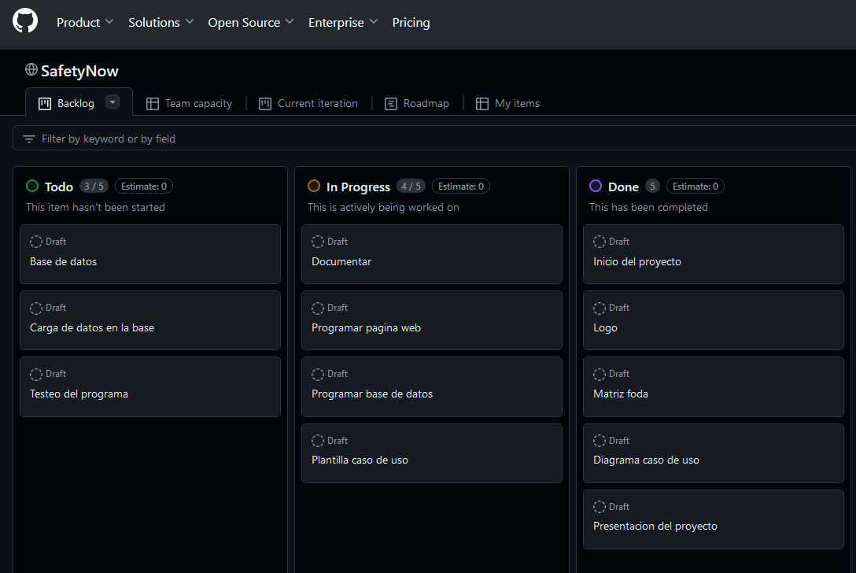

¿Cómo gestionamos este proyecto?

Slide 9
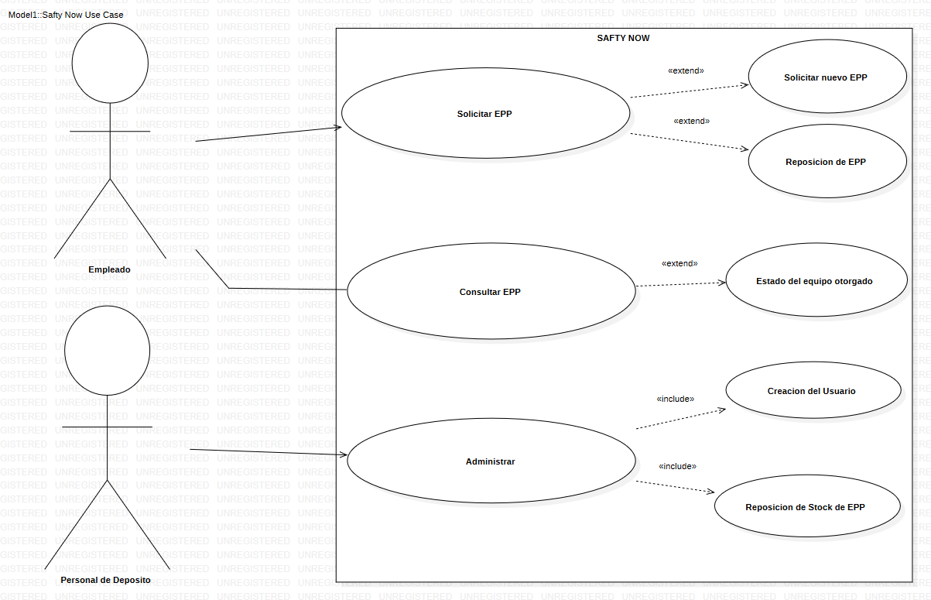
Diagrama de casos de uso

Slide 10

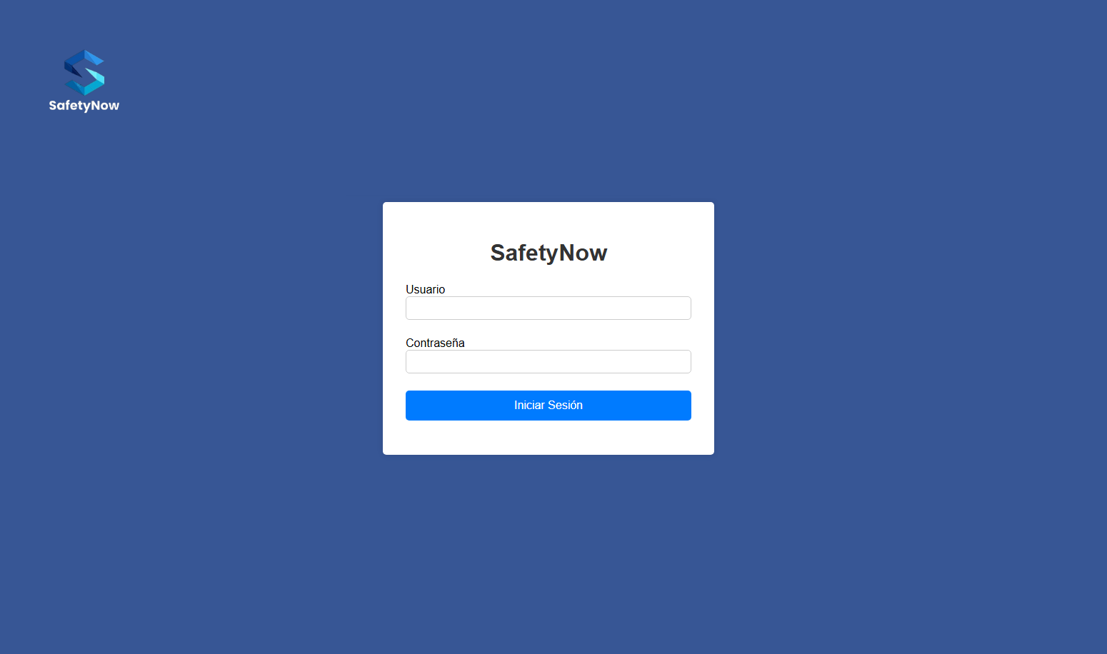

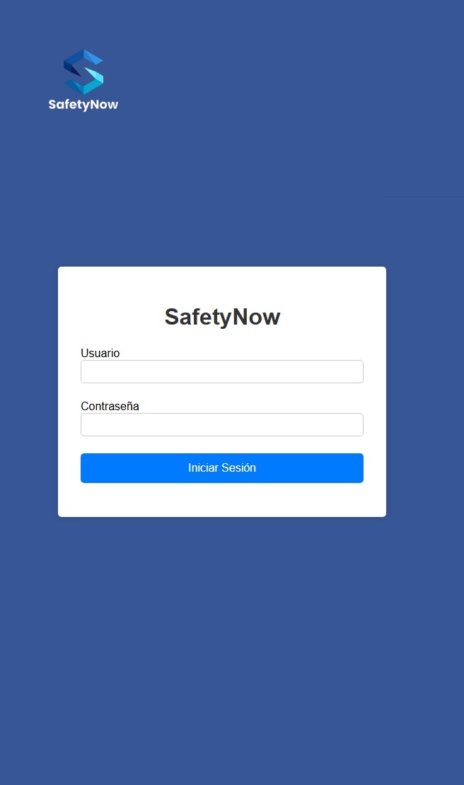

Una página web para gobernarlas a todas
Nuestra aplicación web es compatible con los diferentes formatos de dispositivos móviles y navegadores.

Slide 11
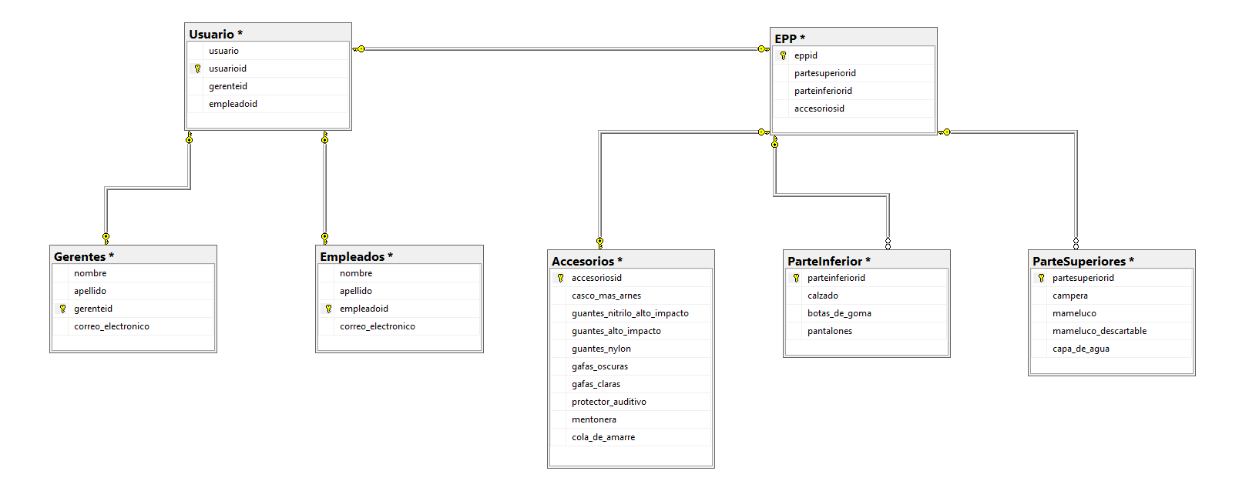
Modelado de base de datos

Slide 12

Integrantes
Lucas Barrionuevo
Sergio Castro
Julian Espinoza

